Slide 1
Smart Remote
Mitocariu Ioan-Emilian
Lector dr. Anca Ignat

Slide 2
Cuprins
Introducere
Structura aplicației
Raspberry Pi
Tehnologii folosite pe Raspberry Pi
Serverul
Aplicația Android
Concluzii

Slide 3
Introducere
Aplicația oferă posibilitatea portării telecomenzilor ce folosesc frecvențe radio pe telefonul personal
In cadrul aplicației este posibil:
Crearea unor telecomenzi
Adăugarea butoanelor pe telecomenzi
Programarea semnalelor ce vor fi trimise automat la o anumită oră

Slide 4
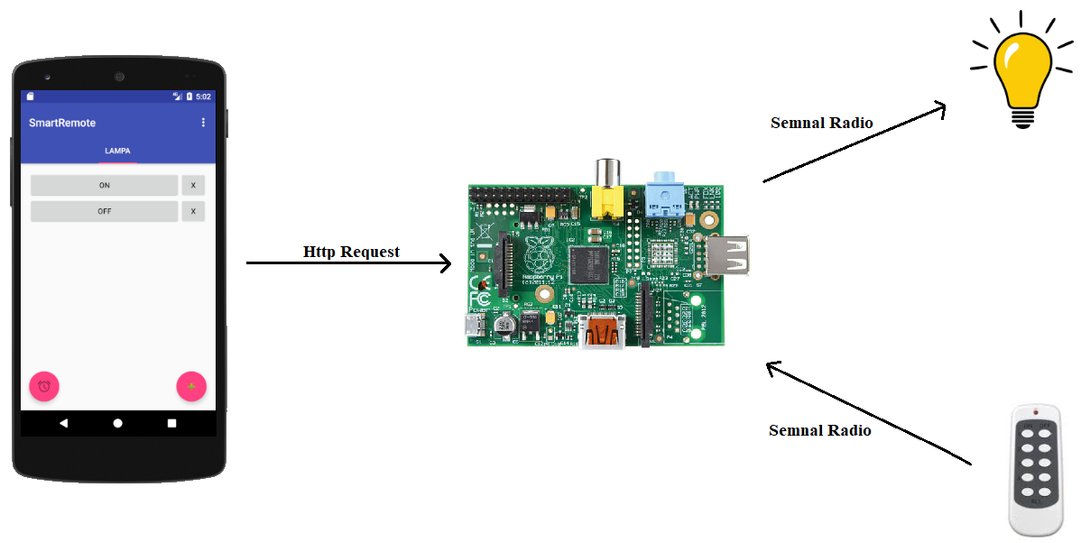
2. Structura aplicației

Slide 5
3. Raspberry Pi
Raspberry Pi este un “Single-Board Computer” de dimensiunea unui card de credit
Pentru ca Raspberry Pi-ul să poată comunica atât cu dispozitivele din casă cât și cu telefonul, următoarele componente au fost adăugate:
Receptor radio de frecvență 433MHz
Transmițător radio de frecvență 433MHz
Adaptor USB pentru Wi-Fi

Slide 6
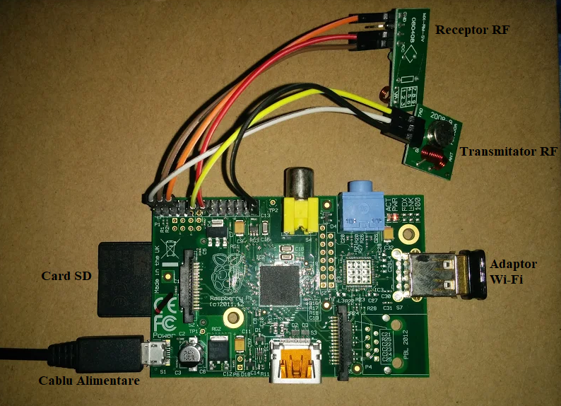
3. Raspberry Pi

Slide 7
4. Tehnologii folosite pe Raspberry Pi
WiringPi
Librărie pentru accesarea pinilor GPIO de pe Raspberry Pi
Această librărie este dezvoltată in limbajul C
433Utils
Proiect open source ce permite controlarea receptorului și a transmițătorului radio
Acest proiect este dezvoltat în mare parte cu C++
Flask
Este un microframework pentru Python bazat pe Werkzeug și Jinja 2
Am folosit acest framework pentru a construi un server ce răspunde la request-uri HTTP

Slide 8
5. Serverul
Am dezvoltat un server pe Raspberry Pi ce este capabil de a răspunde la 4 request-uri HTTP:
getcode - ascultă un semnal radio și îl returnează clientului
sendcode - primeste un cod ce semnifică un semnal radio și îl transmite
setautocode - programează un semnal radio ce va fi trimis periodic la o anumită oră
deleteautocode - șterge un semnal radio ce a fost programat anterior

Slide 9

5. Serverul
getcode
Este unul din request-urile ce se pot face către server
Un request de tip GET

Slide 10
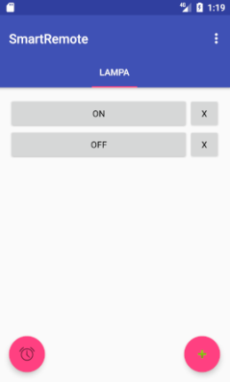
6. Aplicația Android
Pagina Principală

Slide 11
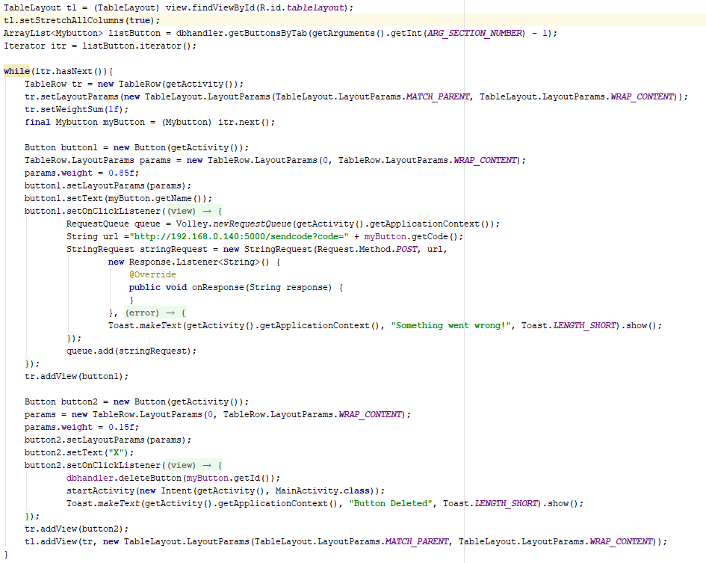
6. Aplicația Android
Cod pentru afișarea dinamică a butoanelor pe pagina principală

Slide 12
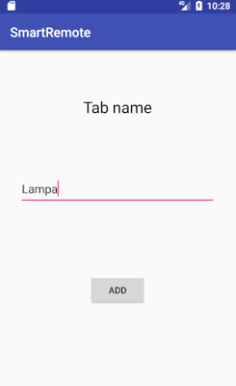
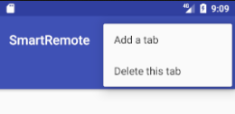
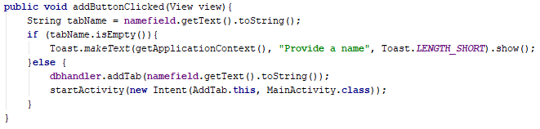
6. Aplicația Android
Adăugarea unui tab

Slide 13
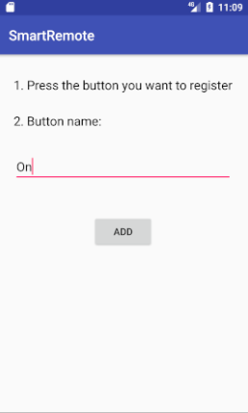
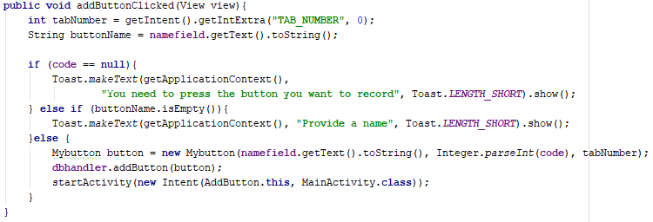
6. Aplicația Android
Adăugarea unui buton

Slide 14
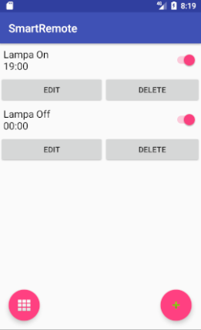
6. Aplicația Android
Pagina cu semnale automate

Slide 15
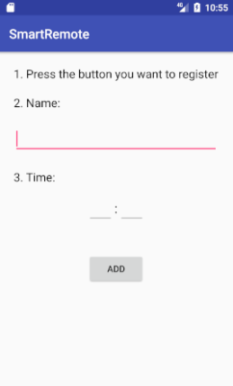
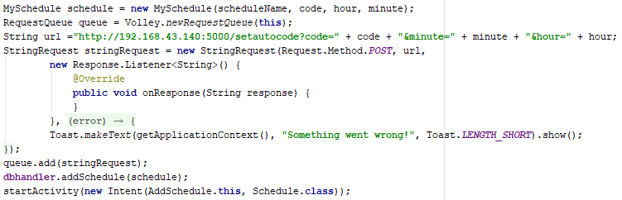
6. Aplicația Android
Adăugarea unui semnal automat

Slide 16
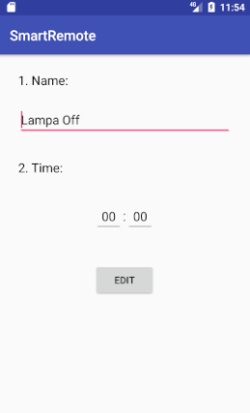
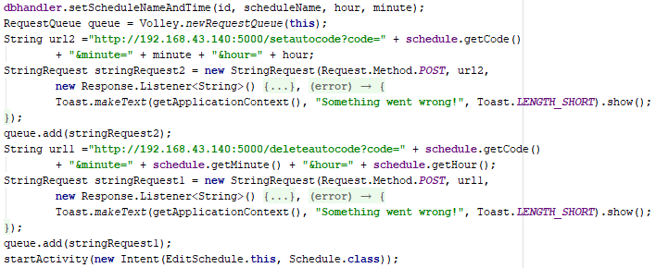
6. Aplicația Android
Editarea unui semnal automat

Slide 17
7. Concluzii
Datorită acestei aplicații putem scăpa de multitudinea telecomenzilor, avândule întotdeauna la îndemână pe telefonul personal
Sunt de părere că această aplicație oferă o experiență mai plăcută și comodă utilizatorului în propria casă

Slide 18
Vă mulțumesc pentru
atenție

